Slide 1
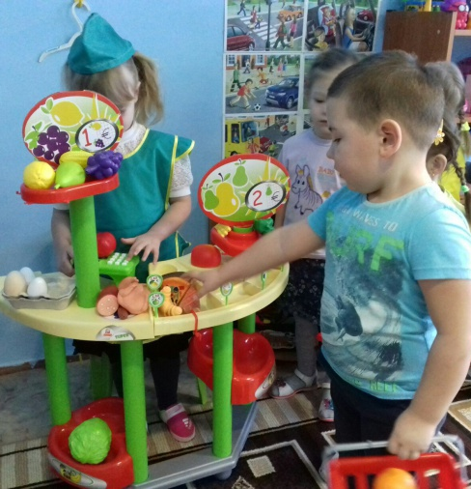
МУНИЦИПАЛЬНОЕ БЮДЖЕТНОЕ ДОШКОЛЬНОЕ ОБРАЗОВАТЕЛЬНОЕ УЧРЕЖДЕНИЕ
МУНИЦИПАЛЬНОГО ОБРАЗОВАНИЯ ГОРОД КРАСНОДАР «ДЕТСКИЙ САД КОМБИНИРОВАННОГО ВИДА
№ 179 «ДЮЙМОВОЧКА»
МЕТОДЫ И ПРИЕМЫ РУКОВОДСТВА ИГРОЙ ДОШКОЛЬНИКОВ В УСЛОВИЯХ РЕАЛИЗАЦИИ ФГОС ДО
М.А. ЛОГВИНОВА,
СТАРШИЙ ВОСПИТАТЕЛЬ

Slide 2
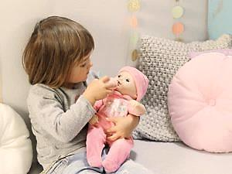
ПОДХОДЫ К ОРГАНИЗАЦИИ И РУКОВОДСТВУ ИГРОЙ
ТРАДИЦИОННЫЙ
( Д.В.МЕНДЖЕРИЦКАЯ, А.П.УСОВА, Р.И.ЖУКОВСКАЯ)
КОМПЛЕКСНЫЙ МЕТОД ПЕДАГОГИЧЕСКОЙ ПОДДЕРЖКИ САМОДЕЯТЕЛЬНЫХ ИГР
(Е.В. ЗВОРЫГИНОЙ И С.Л. НОВОСЕЛОВОЙ)
ПАРТНЁРСКИЙ
(Н.Я. МИХАЙЛЕНКО,
Н.А. КОРОТКОВА)
ПЕДАГОГИЧЕСКАЯ ПОДДЕРЖКА ИГРЫ ДОШКОЛЬНИКОВ
(Т.И. БАБАЕВА, О.В. СОЛНЦЕВА, Е.О. СМИРНОВА,
А.Г. ГОГОБЕРИДЗЕ И ДР.)
«Игра – практически единственная область, где дошкольник может проявить свою инициативу и творческую активность. Именно в игре дети учатся контролировать и оценивать себя, понимать, что они делают, и (это главное) начинают хотеть действовать правильно» (Е.О. Смирнова)

Slide 3
УСЛОВИЯ ДЛЯ РАЗВИТИЯ ДЕТСКОЙ ИГРЫ, ЕЁ ПСИХОЛОГО-ПЕДАГОГИЧЕСКОГО СОПРОВОЖДЕНИЯ
ИСПОЛЬЗОВАНИЕ В ОБРАЗОВАТЕЛЬНОМ ПРОЦЕССЕ ДОО ВСЕХ ВИДОВ ТВОРЧЕСКОЙ ИГРЫ
УСТАНОВЛЕНИЕ СОДЕРЖАТЕЛЬНОЙ СВЯЗИ МЕЖДУ ЗНАНИЯМИ ДЕТЕЙ ОБ ОКРУЖАЮЩЕЙ ДЕЙСТВИТЕЛЬНОСТИ И ИГРОЙ
СВОЕВРЕМЕННАЯ ОРГАНИЗАЦИЯ РАЗВИВАЮЩЕЙ ПРЕДМЕТНО-ИГРОВОЙ СРЕДЫ, ФУНКЦИОНАЛЬНО МОДЕЛИРУЮЩЕЙ РАЗВИТИЕ ИГРОВОЙ ДЕЯТЕЛЬНОСТИ
КВАЛИФИЦИРОВАННОЕ УЧАСТИЕ ВОСПИТАТЕЛЕЙ В ОБРАЗОВАТЕЛЬНОМ ПРОЦЕССЕ, ОБЕСПЕЧИВАЮЩЕЕ ПРАВО РЕБЕНКА НА ИГРУ
ИСПОЛЬЗОВАНИЕ ЭФФЕКТИВНЫХ МЕТОДОВ И ПРИЕМОВ РУКОВОДСТВА ИГРОЙ
ПЕРСПЕКТИВНО-ТЕМАТИЧЕСКОЙ ПЛАНИРОВАНИЕ ПО ФОРМИРОВАНИЮ И АКТИВИЗАЦИИ ИГРЫ

Slide 4
ФОРМИРОВАНИЕ КОМПЕТЕНТНОСТИ ВОСПИТАТЕЛЯ В ПРОЦЕСССЕ РЕАЛИЗАЦИИ ИННОВАЦИОННОГО ПРОЕКТА
ЗАДАЧИ
СПОСОБСТВОВАТЬ ОБОГАЩЕНИЮ
САМОСТОЯТЕЛЬНОГО ИГРОВОГО
ОПЫТА ДЕТЕЙ
СПОСОБСТВОВАТЬ РАЗВИТИЮ ВСЕХ КОМПОНЕНТОВ ИГРЫ
ПОДДЕРЖИВАТЬ НОВЫЕ ВОЗМОЖНОСТИ ИГРОВОГО ОТРАЖЕНИЯ МИРА
РАЗВИВАТЬ ИНТЕРЕС У ДЕТЕЙ К ТВОРЧЕСКИМ ПРОЯВЛЕНИЯМ В ИГРЕ
РАЗВИВАТЬ ИНТЕРЕС К ИГРОВОМУ
ОБЩЕНИЮ СО СВЕРСТНИКАМИ
СОЗДАВАТЬ УСЛОВИЯ ДЛЯ ПРОЯВЛЕНИЯ ДЕТЬМИ АКТИВНОСТИ И САМОСТОЯТЕЛЬНОСТИ
СФОРМИРОВАННОСТЬ УМЕНИЙ
УМЕНИЕ СОЗДАТЬ УСЛОВИЯ ДЛЯ ВОЗНИКНОВЕНИЯ И РАЗВЕРТЫВАНИЯ ИГРЫ
б) УМЕНИЕ РУКОВОДИТЬ ИГРОЙ.
ЭФФЕКТИВНОСТЬ МЕТОДОВ И ПРИЕМОВ
РУКОВОДСТВА
в) УМЕНИЕ ПРОЕКТИРОВАТЬ РАЗВИТИЕ
СЮЖЕТА ИГРЫ
г) УМЕНИЕ ПРИНИМАТЬ ВО ВНИМАНИЕ
УРОВЕНЬ РАЗВИТИЯ У ДЕТЕЙ ИГРОВЫХ
УМЕНИЙ И НАВЫКОВ
д) УМЕНИЕ ОБСУЖДАТЬ С ДЕТЬМИ ХОД ИГРЫ
е) УМЕНИЕ ИЗМЕНЯТЬ ХАРАКТЕР И
СОДЕРЖАНИЕ ОБЩЕНИЯ С ДЕТЬМИ В
СООТВЕТСТВИИ УРОВНЕМ РАЗВИТИЯ ИГРЫ
В КОНКРЕТНОЙ ВОЗРАСТНОЙ ГРУППЕ
ПОКАЗАТЕЛЬ СФОРМИРОВАННОСТИ УМЕНИЙ ВОСПИТАТЕЛЕЙ В 2018 г.
ВЫСОКИЙ УРОВЕНЬ - а) 44%; б) 36%; в) 55%; г) 57%; д) 55%; е) 56%

Slide 5
СПОСОБЫ ФОРМИРОВАНИЯ КОМПЕТЕНТНОСТИ ВОСПИТАТЕЛЯ
ИГРОВЫЕ МОДЕЛИ
ПРОЕКТЫ
«ЛЮБИМАЯ ИГРУШКА МОЕГО РЕБЕНКА»
ОБОГАЩЕНИЕ ПРЕДМЕТНО – ИГРОВОЙ СРЕДЫ В ПРОЦЕССЕ ВЗАИМОДЕЙСТВИЯ ВОСПИТАТЕЛЯ И
РОДИТЕЛЕЙ
«ДЕТСКИЙ САД МОЕГО ДЕТСТВА»
«ТЕАТР, ТЕАТР…»
«ИГРАЕМ С КАПИТОШКОЙ»
ОБОГАЩЕНИЕ ИГРОВОГО СОТРУДНИЧЕСТВА ДОШКОЛЬНИКОВ В ТЕАТРАЛИЗОВАННЫХ ИГРАХ
РАЗВИТИЕ ВООБРАЖЕНИЯ У СТАРШИХ ДОШКОЛЬНИКОВ ПОСРЕДСТВОМ ПЕРЕДАЧИ ДЕТЯМ ОПЫТА ИГРОВОЙ КУЛЬТУРЫ
ОБЕСПЕЧЕНИЕ СУБЪЕКТ – СУБЪЕКТНОГО ВЗАИМОДЕЙСТВИЯ ПЕДАГОГОВ С ДЕТЬМИ НА ОСНОВЕ
ИГР С МАКЕТАМИ

Slide 6
ПРИМЕНЕНИЯ СПЕЦИАЛЬНЫХ МЕТОДИК И ПЕДАГОГИЧЕСКИХ ТЕХНОЛОГИЙ
ТЕХНОЛОГИЯ ФОРМИРОВАНИЯ У ДЕТЕЙ ОТ 1,5 ДО 3 ЛЕТ ПОЗНАВАТЕЛЬНОЙ МОТИВАЦИИ И ПОЗНАВАТЕЛЬНЫХ ДЕЙСТВИЙ, ПЕРВИЧНЫХ ПРЕДСТАВЛЕНИЙ О СВОЙСТВАХ И ОТНОШЕНИЯХ ОБЪЕКТОВ ОКРУЖАЮЩЕГО МИРА ПОСРЕДСТВОМ НЕТРАДИЦИОННЫХ ИГРОВЫХ АТРИБУТОВ (М.А.ЛОГВИНОВА,И.В.СТАТЬЕВА)
ТЕХНОЛОГИЯ ФОРМИРОВАНИЯ НРАВСТВЕННЫХ МОТИВОВ ПОВЕДЕНИЯ СТАРШИХ ДОШКОЛЬНИКОВ (М.А.ЛОГВИНОВА, Л.А.КАЗЬМИНА, Ю.Ю.ДЕМИДОВИЧ, Т.В.ЯМЕНСКАЯ)
МЕТОДИКА Н.А.КОРОТКОВОЙ ПО ИСПОЛЬЗОВАНИЮ ПРОИЗВЕДЕНИЙ ХУДОЖЕСТВЕННОЙ ЛИТЕРАТУРЫ КАК СМЫСЛОВОГО ФОНА ДЛЯ ДРУГИХ КУЛЬТУРНЫХ ПРАКТИК
ФОРМИРОВАНИЕ У ДЕТЕЙ 4-5 ЛЕТ ИНТЕРЕСА К ЭЛЕМЕНТАРНОМУ ПЛАНИРОВАНИЮ ИГРЫ
ПО МЕТОДИКЕ Г.Д. ЛУКОВА
ТЕХНОЛОГИЯ РАЗВИТИЯ ПОИСКОВОЙ АКТИВНОСТИ ДЕТЕЙ ПОДГОТОВИТЕЛЬНОГО ВОЗРАСТА В ПРОЦЕССЕ ТВОРЧЕСКОГО СЮЖЕТОСЛОЖЕНИЯ НА ОСНОВЕ «КАРТ ПРОППА»
(Л.А.КАЗЬМИНА, О.Е.ИВАНОВСКОВА)
ТЕХНОЛОГИЯ ПОДДЕРЖКИ ИГРОВЫХ ОБЪЕДИНЕНИЙ И ОСВОЕНИЯ ПРАВИЛ РОЛЕВОГО ПОВЕДЕНИЯ НА ОСНОВЕ ИГРОВЫХ СИТУАЦИЙ «МАША И ОЙКА» ДЛЯ ДЕТЕЙ 4-5 ЛЕТ (М.А.ЛОГВИНОВА)

Slide 7
ПОБУЖДЕНИЕ ДЕТЕЙ К САМОСТОЯТЕЛЬНОМУ ИГРОВОМУ ТВОРЧЕСТВУ В СВОБОДНОМ ВЗАИМОДЕЙСТВИИ С ИГРУШКАМИ
ТЕХНОЛОГИЯ ФОРМИРОВАНИЯ У ДЕТЕЙ ДО 3 ЛЕТ ПОЗНАВАТЕЛЬНОЙ МОТИВАЦИИ И ПОЗНАВАТЕЛЬНЫХ ДЕЙСТВИЙ, ПЕРВИЧНЫХ ПРЕДСТАВЛЕНИЙ О СВОЙСТВАХ И ОТНОШЕНИЯХ ОБЪЕКТОВ ОКРУЖАЮЩЕГО МИРА ПОСРЕДСТВОМ НЕТРАДИЦИОННЫХ ИГРОВЫХ АТРИБУТОВ
ОРГАНИЗАЦИЯ СЮЖЕТНО - ДИДАКТИЧЕСКИХ ИГР НА ОСНОВЕ СЦЕНАРИЕВ СОЦИАЛЬНО – БЫТОВОГО СОДЕРЖАНИЯ
РЕАЛИЗАЦИЯ ПОЗНАВАТЕЛЬНО-ТЕМАТИЧЕСКИХ БЛОКОВ:
«КОВЕР-САМОЛЕТ»
«В ГОСТЯХ У ВАСИЛИСЫ-КРАСЫ»
РЕАЛИЗАЦИЯ СЕМЕЙНЫХ ПРОЕКТОВ:
«ДЕТСКИЙ САД МОЕГО ДЕТСТВА»
«ЛЮБИМАЯ ИГРУШКА МОЕГО РЕБЕНКА»

Slide 8
МОТИВАЦИЯ ДЕТЕЙ К ИГРЕ ПОСРЕДСТВОМ СОЗДАНИЯ ИГРОВЫХ МИРОВ
МЕТОДИКА Н.А.КОРОТКОВОЙ ПО ИСПОЛЬЗОВАНИЮ ПРОИЗВЕДЕНИЙ ХУДОЖЕСТВЕННОЙ ЛИТЕРАТУРЫ КАК СМЫСЛОВОГО ФОНА ДЛЯ ДРУГИХ КУЛЬТУРНЫХ ПРАКТИК
«Сюжет любой игры может быть представлен как последовательность взаимосвязанных ситуаций, и в этом смысле может рассматриваться как аналогичный повествовательному тексту». (Н. А. Короткова)
РЕАЛИСТИЧЕСКИЕ
МИРЫ
ВЫМЫШЛЕННЫЕ
МИРЫ
«ВОЛШЕБНОЕ
В РЕАЛЬНОМ»
КОМБИНИРОВАННЫЕ
МИРЫ
НЕОБЫЧНЫЙ ВЗГЛЯД
НА ОБЫЧНЫЙ МИР
«ПЕРЕВЕРНУТЫЙ»
МИР

Slide 9
ФОРМИРОВАНИЕ УМЕНИЯ ПЕРЕНОСИТЬ ВЫРАБОТАННЫЕ СПОСОБЫ ПЛАНИРОВАНИЯ НА СЮЖЕТНЫЕ ИГРЫ
ФОРМИРОВАНИЕ У ДЕТЕЙ 4-5 ЛЕТ ИНТЕРЕСА К ЭЛЕМЕНТАРНОМУ ПЛАНИРОВАНИЮ ИГРЫ ПО МЕТОДИКЕ Г.Д.ЛУКОВА
ЭТАПЫ
СОСТАВЛЕНИЕ КАРТИННОГО ПЛАНА СИТУАЦИИ (СНАЧАЛА ПРИ ПОМОЩИ НАБОРОВ СЮЖЕТНЫХ КАРТИН, ЗАТЕМ КАРТОННЫХ ФИГУРОК ПЕРСОНАЖЕЙ)
ВЫЧЛЕНЕНИЕ ПЕРСОНАЖЕЙ, УСТАНОВЛЕНИЕ ИХ ИЕРАРХИИ
ОПРЕДЕЛЕНИЕ СИСТЕМЫ ДЕЙСТВИЙ КАЖДОГО ПЕРСОНАЖА
ОПРЕДЕЛЕНИЕ СИСТЕМЫ ОТНОШЕНИЙ МЕЖДУ ПЕРСОНАЖАМИ
ОПИСАНИЕ НЕОБХОДИМЫХ ДЛЯ РАЗЫГРЫВАНИЯ СЮЖЕТА ИГРУШЕК И ИГРОВЫХ АТРИБУТОВ
ОПИСАНИЕ СЮЖЕТА С ОПОРОЙ НА КАРТИННЫЙ ПЛАН
РЕАЛИЗАЦИЯ СЮЖЕТА В РАМКАХ РЕЖИССЕРСКОЙ ИГРЫ.
УРОВНИ ПЛАНИРОВАНИЯ
СИТУАТИВНОЕ ПЛАНИРОВАНИЕ - ОБСУЖДЕНИЕ ДЕЙСТВИЙ ПО ХОДУ ИГРЫ
ФРАГМЕНТАРНОЕ ПЛАНИРОВАНИЕ ДО НАЧАЛА ИГРЫ
СХЕМАТИЧЕСКОЕ ПЛАНИРОВАНИЕ - НАМЕЧАЕТСЯ ОБЩАЯ ПОСЛЕДОВАТЕЛЬНОСТЬ ИГРОВЫХ ДЕЙСТВИЙ БЕЗ ПОДРОБНОГО РАСКРЫТИЯ ИХ СОДЕРЖАНИЯ
ПОЛНОЕ ПЛАНИРОВАНИЕ -АРГУМЕНТИРОВАННОЕ ОБСУЖДЕНИЕ СОДЕРЖАНИЯ И ПОСЛЕДОВАТЕЛЬНОСТИ ИГРОВЫХ ДЕЙСТВИЙ

Slide 10
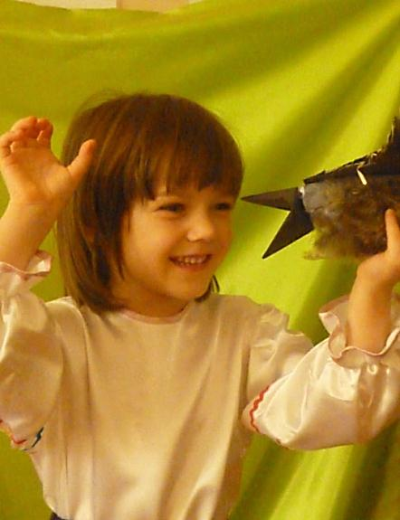
РАЗВИТИЕ У ДЕТЕЙ УМЕНИЙ ВЗАИМОДЕЙСТВОВАТЬ В ИГРЕ
ТЕХНОЛОГИЯ ПОДДЕРЖКИ ИГРОВЫХ ОБЪЕДИНЕНИЙ И ОСВОЕНИЯ ПРАВИЛ РОЛЕВОГО ПОВЕДЕНИЯ НА ОСНОВЕ ИГРОВЫХ СИТУАЦИЙ «МАША И ОЙКА» ДЛЯ ДЕТЕЙ 4-5 ЛЕТ
ТЕХНОЛОГИЯ ФОРМИРОВАНИЯ НРАВСТВЕННЫХ МОТИВОВ ПОВЕДЕНИЯ СТАРШИХ ДОШКОЛЬНИКОВ
РУКОВОДСТВО СЮЖЕТНО – РОЛЕВЫМИ ИГРАМИ НА ОСНОВЕ ТВОРЧЕСКИХ СКАЗОЧНЫХ СЮЖЕТОВ
ЭТИЧЕСКИЕ БЕСЕДЫ
ИСПОЛЬЗОВАНИЕ СПЕЦИАЛЬНОГО ПЕДАГОГИЧЕСКОГО ПРИЕМА «ИНВЕРСИЯ» ПОСРЕДСТВОМ ВВЕДЕНИЯ ИГРОВЫХ ПЕРСОНАЖЕЙ - «АНТИПОДОВ»
РЕАЛИЗАЦИЯ БЛОКА ЛИНГВИСТИЧЕСКИХ ИГР «СОРОЧЬИ СКАЗКИ»
РЕАЛИЗАЦИЯ ОБРАЗОВАТЕЛЬНОГО ПРОЕКТА «ТЕАТР, ТЕАТР»

Slide 11
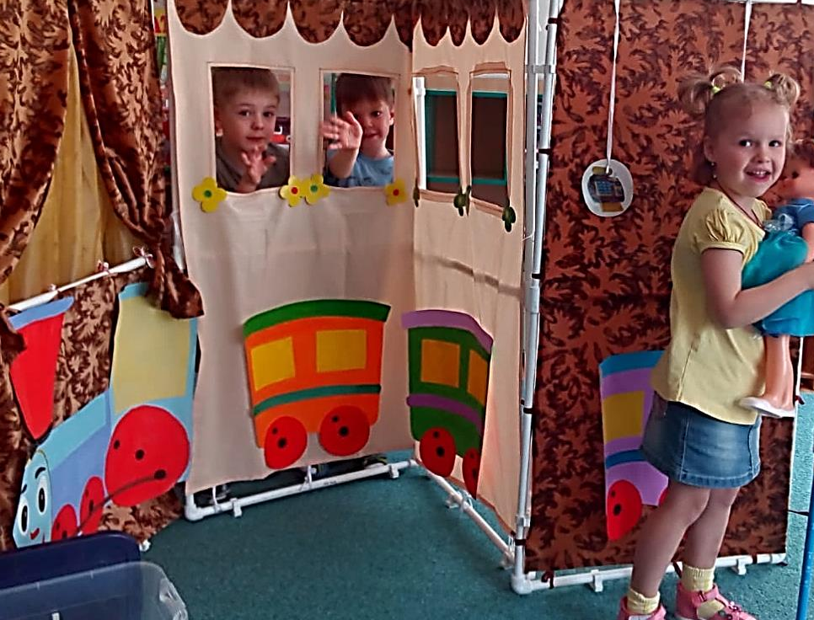
ПЕДАГОГИЧЕСКИЕ ПРИЕМЫ РУКОВОДСТВА ИГРОЙ
ТРАДИЦИОННЫЕ ПРИЕМЫ РУКОВОДСТВА СЮЖЕТНО – РОЛЕВЫМИ ИГРАМИ
СПЕЦИАЛЬНЫЕ ПРИЕМЫ РУКОВОДСТВА СЮЖЕТНО – РОЛЕВЫМИ ИГРАМИ НА ОСНОВЕ СКАЗОЧНЫХ СЮЖЕТОВ
ВВЕДЕНИЕ НОВОЙ РОЛИ ЧЕРЕЗ СОЗДАНИЕ СИТУАЦИЙ «ОТПУСК», «ПЕРЕЕЗД», «ПРИЕМ НА РАБОТУ», «СМЕНА ДОЛЖНОСТИ»
СМЕНА МЕСТА ДЕЙСТВИЯ И ВРЕМЕНИ СОБЫТИЙ
ИЗМЕНЕНИЯ СКАЗОЧНОЙ РАЗВЯЗКИ
САЛАТ ИЗ СКАЗОК
ОБЪЕДИНЕНИЯ
ПЕРЕИНАЧИВАНИЕ СКАЗКИ
«СКРЫТАЯ ИНСТРУКЦИЯ» ПОСРЕДСТВОМ РАССКАЗА С МОДИФИЦИРОВАННЫМ СЮЖЕТОМ, «ПОЛУЧЕНИЯ» ПИСЬМА, ПОЕЗДКИ ИЛИ ЭКСКУРСИИ КУДА-ЛИБО
ПРИНЯТИЕ НА СЕБЯ ВТОРОСТЕПЕННОЙ РОЛИ ПЕРСОНАЖА И ПОБУЖДЕНИЕ СВОИМИ РЕПЛИКАМИ И ДЕЙСТВИЯМИ К ДАЛЬНЕЙШЕМУ РАЗВЁРТЫВАНИЮ СЮЖЕТА
НЕНАВЯЗЧИВАЯ ПОДСКАЗКА КАКИХ-ЛИБО НОВЫХ ДЕЙСТВИЙ ПЕРСОНАЖА, ОБУСТРОЙСТВА ИГРОВОГО ПРОСТРАНСТВА

Slide 12
УСЛОВИЯ ДЛЯ ПОДДЕРЖКИ ДЕТСКОЙ ИНИЦИАТИВЫ И САМОСТОЯТЕЛЬНОСТИ В ИГРЕ
Свободное и добровольное включение детей в игру, не навязывание , а вовлечение в нее путем использования приемов руководства игрой
Организация игры с учетом понимания детьми её смысла и содержания, её правил, идеи каждой игровой роли
Достаточное количество времени для игры и наличие тех игрушек, которые помогают детям осуществить свой замысел
В равной степени соблюдение в игре интересов как девочек, так и мальчиков
Своевременное изменение игровой среды с учетом обогащающегося жизненного и игрового опыта детей
Организация игры с учетом интересов и настроений детей
Организация непересекающихся сфер самостоятельной детской активности внутри игровой зоны (театрально-игровой, сюжетно-ролевой)

Slide 13
РЕКОМЕНДУЕМЫЙ СПИСОК ЛИТЕРАТУРЫ
1. ЗВОРЫГИНА Е.Н., НОВОСЕЛОВА С.Л. ИГРЫ ДОШКОЛЬНИКОВ. - М.: ВЛАДОС, 2002
2. КРАВЦОВА Е.Е РАЗБУДИ В РЕБЕНКЕ ВОЛШЕБНИКА. КНИГА ДЛЯ ВОСПИТАТЕЛЕЙ
ДЕТСКОГО САДА И РОДИТЕЛЕЙ. - М.: ПРОСВЕЩЕНИЕ; УЧЕБНАЯ ЛИТЕРАТУРА, 1996
3. КОРОТКОВА Н.А. СЮЖЕТНАЯ ИГРА СТАРШИХ ДОШКОЛЬНИКОВ (5-7 ЛЕТ)
//РЕБЕНОК В ДЕТСКОМ САДУ, № 5, 2006
4. МИХАЙЛЕНКО Н.Я., КОРОТКОВА Н.А. КАК ИГРАТЬ С РЕБЕНКОМ. - М.:
ПЕДАГОГИКА, 1990
5. НЕДОСПАСОВА В.А. РАСТЕМ ИГРАЯ. ПОСОБИЕ ДЛЯ ВОСПИТАТЕЛЕЙ И
РОДИТЕЛЕЙ. - М.: ПРОСВЕЩЕНИЕ, 2002
6. СОЛНЦЕВА О. ИГРАЕМ В СЮЖЕТНЫЕ ИГРЫ // ДОШКОЛЬНОЕ ВОСПИТАНИЕ, № 4,
2005
7. СКОРОЛУПОВА О.А., ЛОГИНОВА Л.В. ИГРАЕМ? ИГРАЕМ!!! ПЕДАГОГИЧЕСКОЕ
РУКОВОДСТВО ИГРАМИ ДЕТЕЙ ДОШКОЛЬНОГО ВОЗРАСТА. - М.: ИЗДАТЕЛЬСТВО
СКРИПТОРИЙ, 2005
8. СМИРНОВА Е.О., ГУДАРЕВА О.В. ИГРА И ПРОИЗВОЛЬНОСТЬ У СОВРЕМЕННЫХ
ДОШКОЛЬНИКОВ // ЭЛЕКТРОННАЯ БИБЛИОТЕКА МГППУ, 2003
9. СМИРНОВА Е.О., РЯБКОВА И.А. СТРУКТУРА И ВАРИАНТЫ СЮЖЕТНОЙ ИГРЫ
ДОШКОЛЬНИКА// ПСИХОЛОГИЧЕСКАЯ НАУКА И ОБРАЗОВАНИЕ № 3, 2010
10.СМИРНОВА Е.О. В МИРЕ ИГРЫ И ИГРУШКИ // ДОШКОЛЬНОЕ ОБРАЗОВАНИЕ № 6,
2009
11.СМИРНОВА Е.О. ОРГАНИЗАЦИЯ ИГРОВОЙ ДЕЯТЕЛЬНОСТИ. УЧЕБНОЕ ПОСОБИЕ.
РОСТОВ-НА-ДОНУ: ФЕНИКС, 2016
12.ЭЛЬКОНИН Д.Б. ПСИХОЛОГИЯ ИГРЫ. - М.: ПРОСВЕЩЕНИЕ, 1978

Slide 14
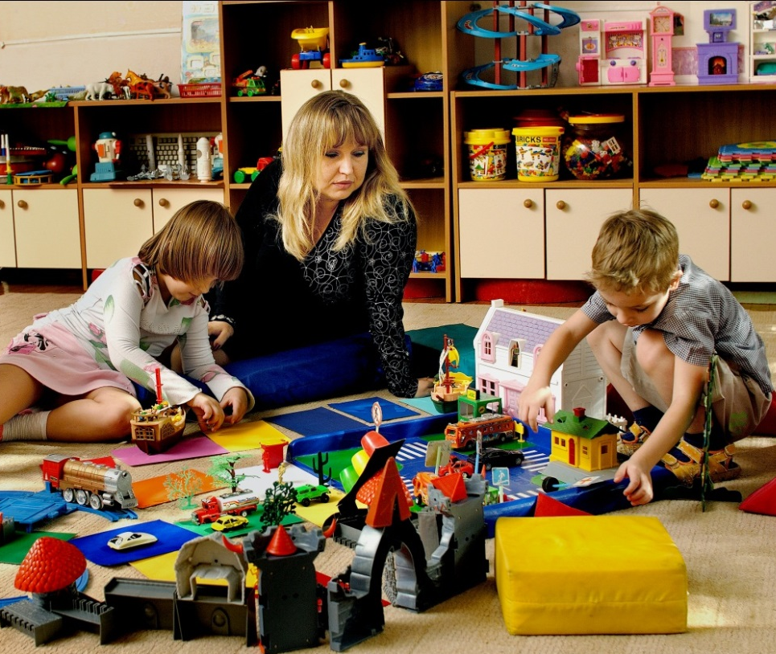
СПАСИБО ЗА ВНИМАНИЕ!

